Slide 1
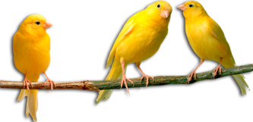
Презентация проекта
«Пернатые друзья»
Воспитатель :
Алехина И.А.

Slide 2
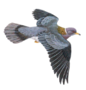
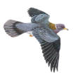
Паспорт проекта
Тема проекта: «Пернатые друзья! Тип проекта: познавательно-творческий. Возраст детей: разновозрастная группа от 3 до 7 лет Срок реализации проекта: сентябрь-май 2017-2018г

Slide 3
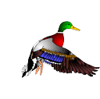
АКТУАЛЬНОСТЬ
Взаимоотношение человека с природой и её обитателями – актуальный вопрос современности. Оно осуществимо при наличии в каждом ребенке достаточного уровня
экологической культуры, экологического сознания, формирование которых начинается с раннего детства и продолжается всю жизнь.

Slide 4
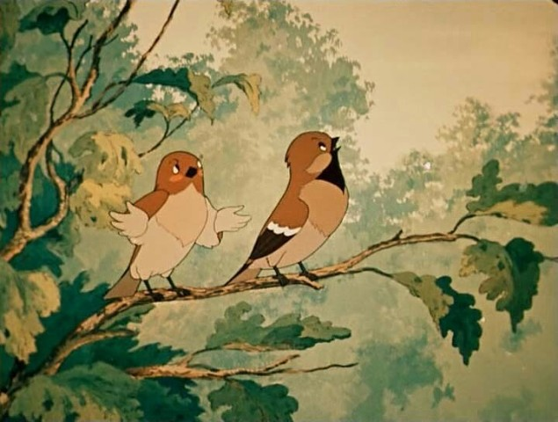
Цель :
Расширение знаний детей о птицах родного края, их образе жизни и поведении, о связи с окружающей природой, о роли человека в жизни птиц.

Slide 5
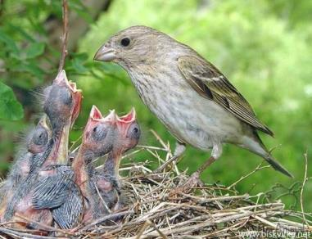
Задачи :
Познакомить детей с жизнью перелетных и оседлых птиц нашей местности; систематизировать знания о жизненных проявлениях птиц (питание, рост, развитие) учить правильному поведению в природной среде; воспитывать бережное отношение к пернатым друзьям, приучать заботиться о птицах ; повысить уровень экологической культуры личности родителей.

Slide 6
Подготовительный:
-постановка цели и задач, определение методов исследова-ния, предварительная работа с детьми и их родителями, выбор оборудования и материалов.
Исследовательский:
-поиск ответов на
поставленные вопросы
разными способами
Обобщающий:
-обобщение результатов работы в самой различной форме, их анализ, закрепление полученных знаний, формулировка выводов и, по возможности, составление рекомендаций

Slide 7
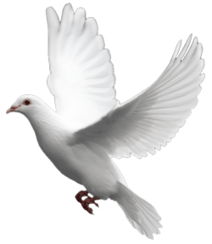
Подготовительный этап
Определение уровня знаний детей о птицах.
-Определение темы проекта, задач и целей.
-Создание необходимых условий для реализации проекта.
- Подбор необходимой литературы по данной теме.

Slide 8
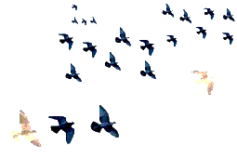
2 этап - содержательный

Slide 9
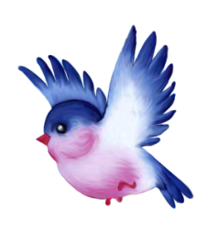
- Закрепление знания детей о птицах.
- Проведение интегрированных занятий, дидактических игр по теме, игр ситуаций.
- Экологические беседы.
- Экспериментирование.
- Чтение художественной литературы, стихов, загадок, пословиц, поговорок, сказок о природе.
- Рассматривание картин, иллюстраций с изображением птиц
- Работа в творческой мастерской – рисование, лепка, аппликация.
- Работа с родителями.

Slide 10
Коммуникативная деятельность
Составление описательных, рассказов про птиц, по пиктограмме
Знакомство с «Красной книгой»
Беседы: «Беседа о птицах»,
«Беседа о зимующих и перелетных птицах»,
«Жизнь птиц зимой»,
«Птицы в лесу»,
«Встреча зимующих и перелетных птиц»,
«Птицы нашего края».

Slide 11
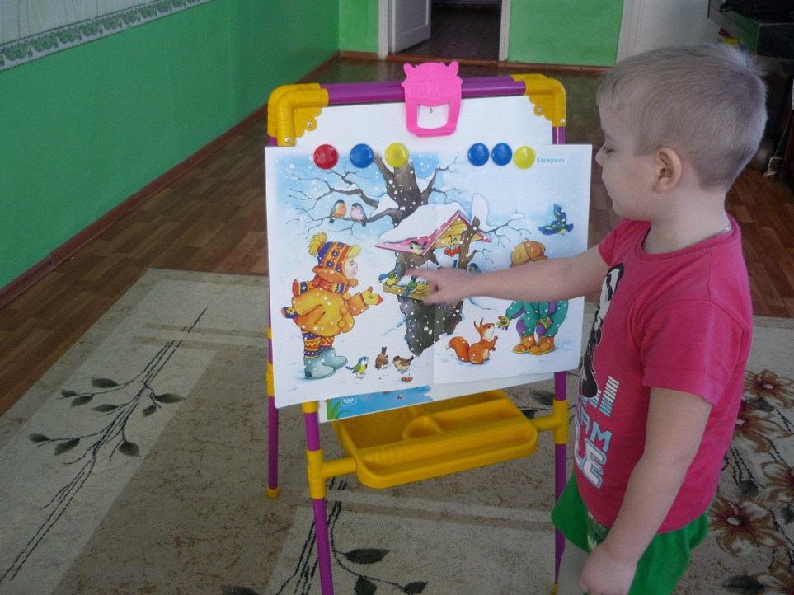
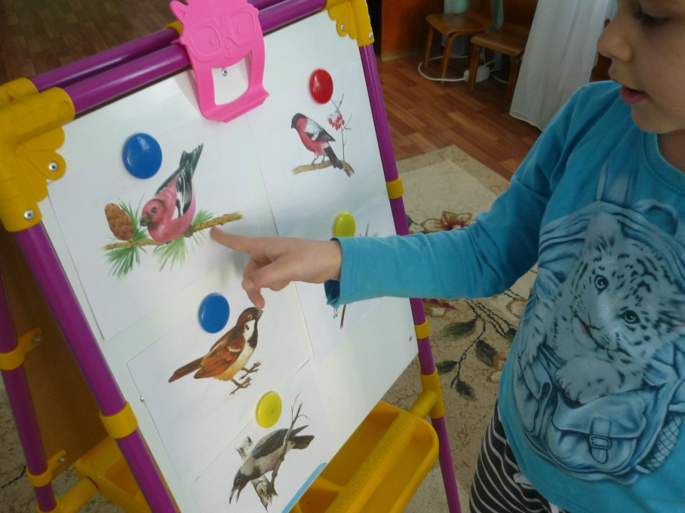
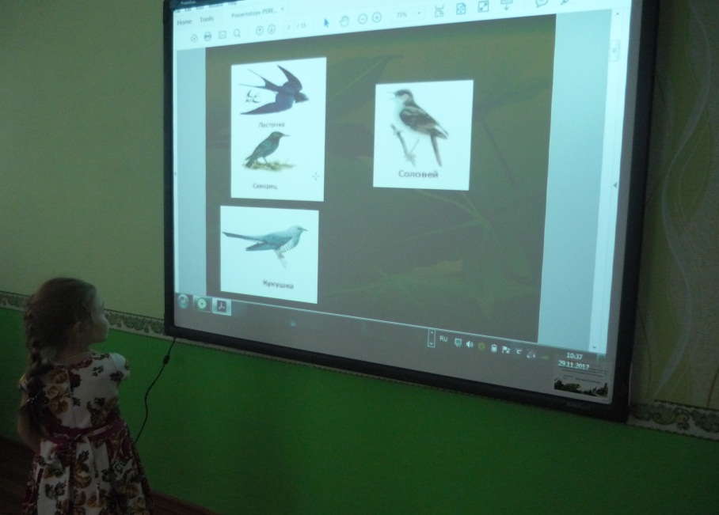
Проведение занятий
познавательного цикла

Slide 12
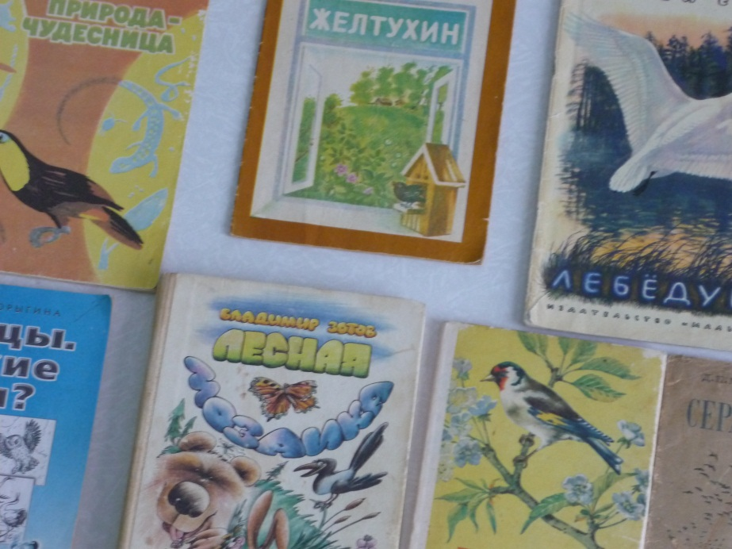
Приобщение к худ. литературе
Г.Снегирев «Как птицы и звери к зиме готовятся»,
М.Сибиряк «Серая Шейка» А.Яшин «Покормите птиц зимой», М. Горький «Воробьишко» А. Прокофьев «Снегири» В. Стоянов «Воробей» С. Михалков «Птичья столовая» Г. Скребицкий «Весна в лесу» В. Берестов «О чём поют воробышки» В. Бианки «Чей нос лучше», Синичкин календарь «Кто как поёт»

Slide 13
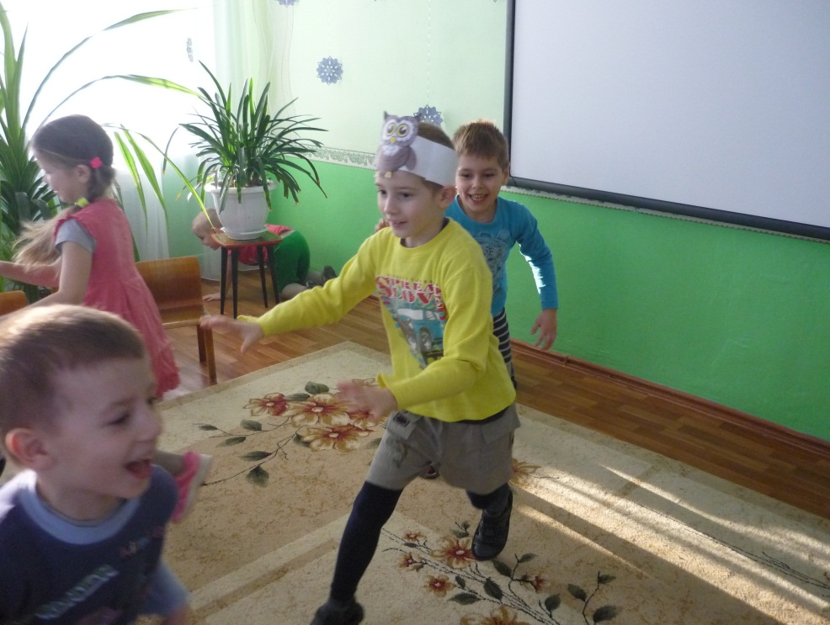
Игровая деятельность
Дидактические игры
"Добавь слово", "Закончи предложение",
«Не сорока, не ворона и не чайка, а какая птица? отвечай-ка»
"Голоса птиц", "Дорисуй птицу",
"Это что за птица?", "Чья птица дальше улетит?"
«Четвертый лишний»,
«Узнай птиц по описанию», «Зимующие птицы», «Птичья столовая»,
«Раздели птиц на перелетных и зимующих»;
«Воробушки и автомобиль», « Птички в гнездышках», «Перелет птиц», «Найди свой домик», «Птички и кошка», «Найди птицу», «Птицелов», «Совушка»,«Зимующие и перелетные птицы»;
Малоподвижная игра: «Что ни шаг , то птица».

Slide 14
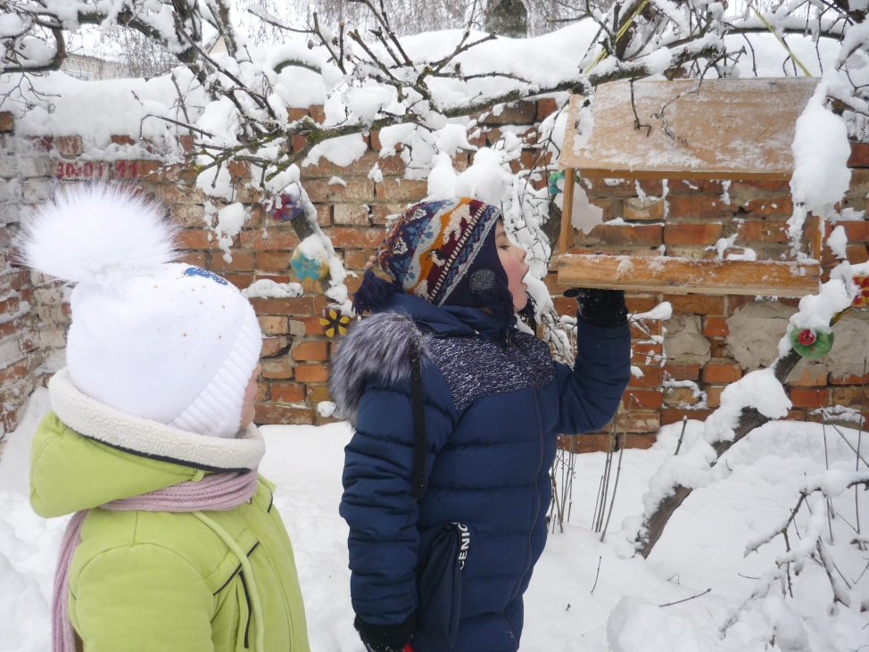
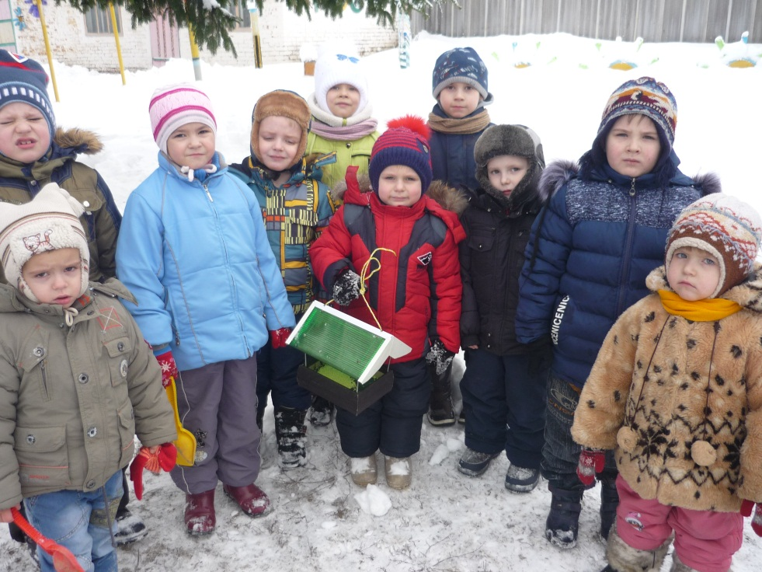
Дидактические игры
Наблюдение за птицами

Slide 15
Изобразительная деятельность
Аппликация:
«Синички у кормушки» (Коллективная аппликация)
Снегири и синички (поделки в стиле оригами)
«Зимующие птицы»
«Скворечник» млд.гр.
«Воробьи в лужах»
Голуби на черепичной крыше»(силуэтное, ленточное)
«Птички в гнезде»
Лепка:
По замыслу
«Птицы на кормушке»
«Сова »
Рисование Рисование по представлению «Сорока-белобока»
«Птицы на кормушке у моего окна»
«Как розовые яблоки на ветках снегири»
«Пришла весна,прилетели птицы»
«Дымковская утка»
Сюжетное рисование по сказке «Мышь и воробей»
«Красивая птичка»
«Сказочные птицы»

Slide 16
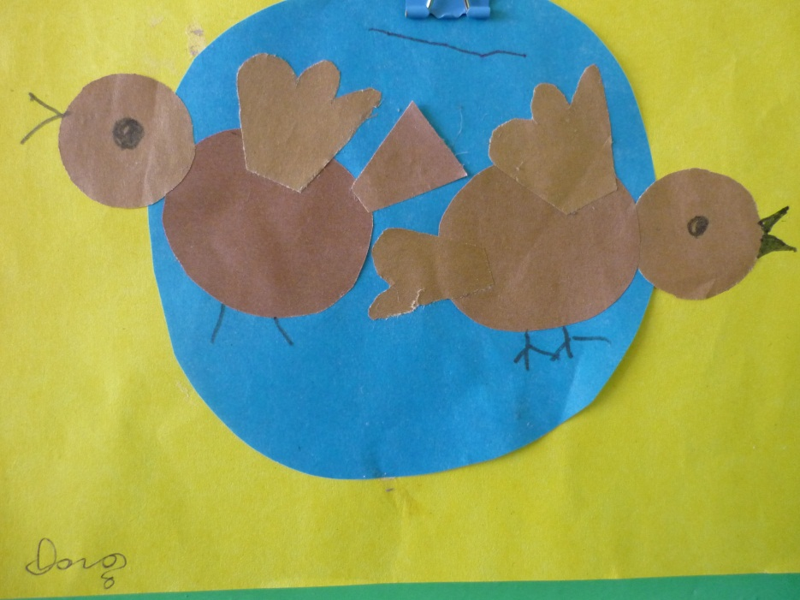
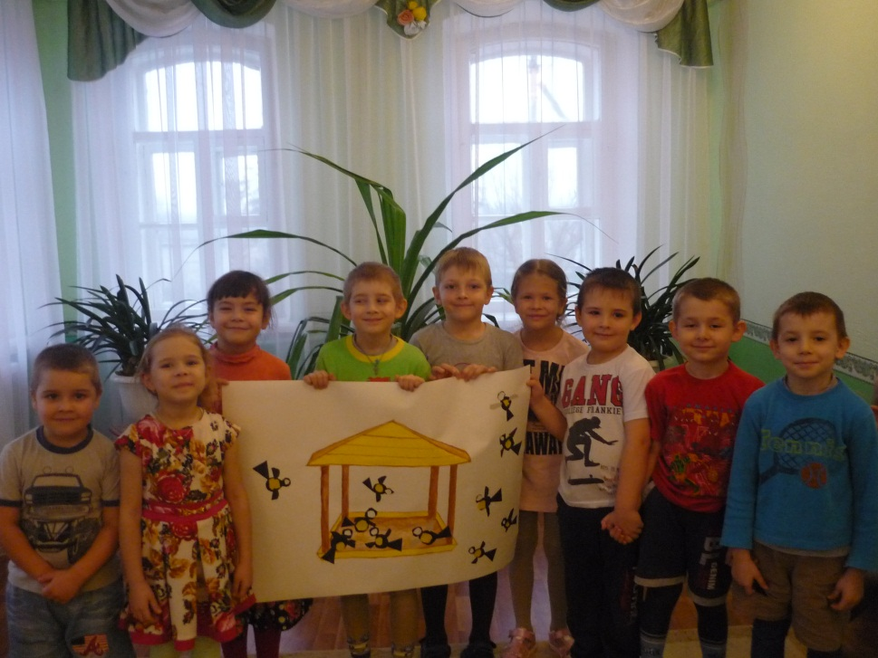
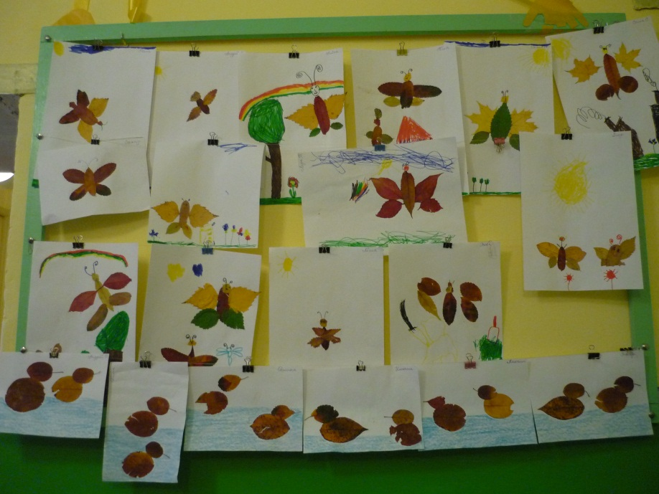
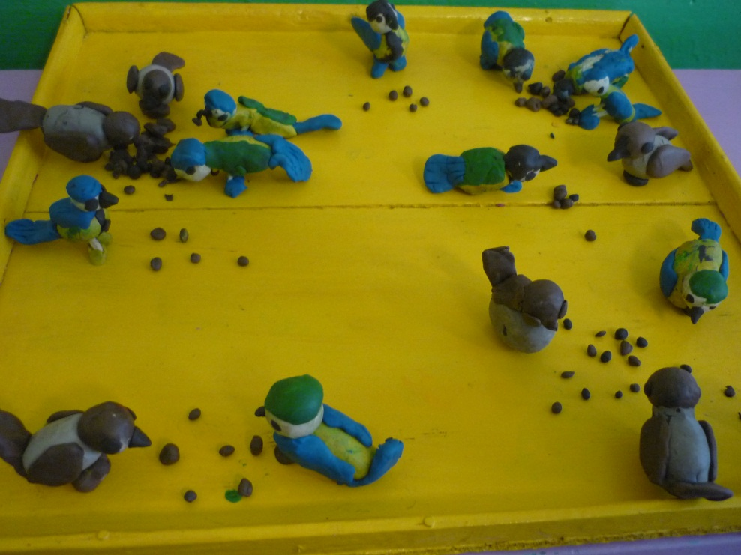
«Художественная творческая деятельность».

Slide 17
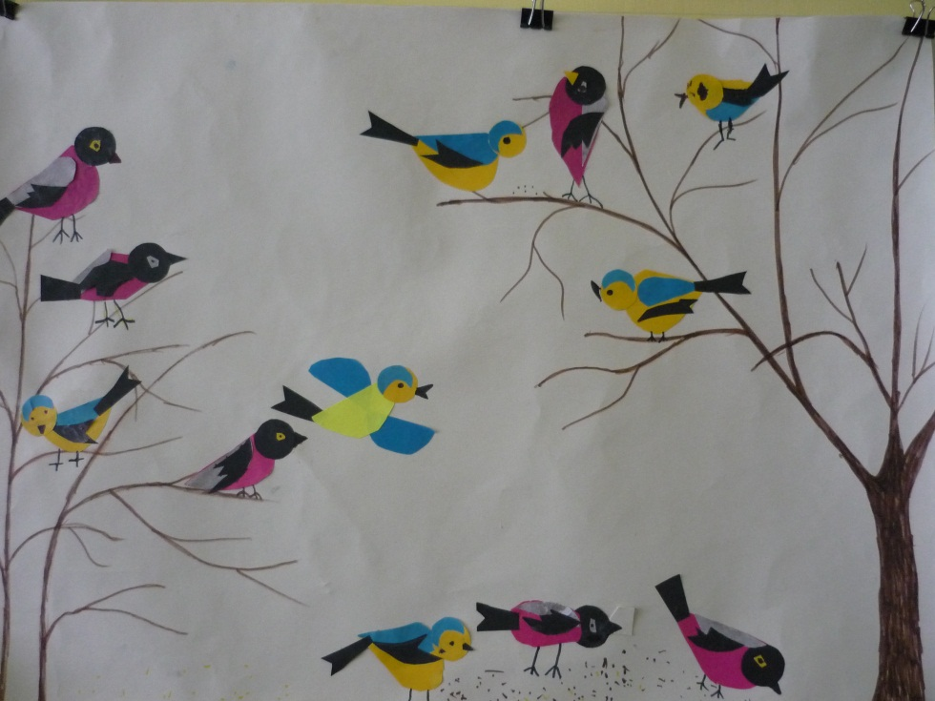
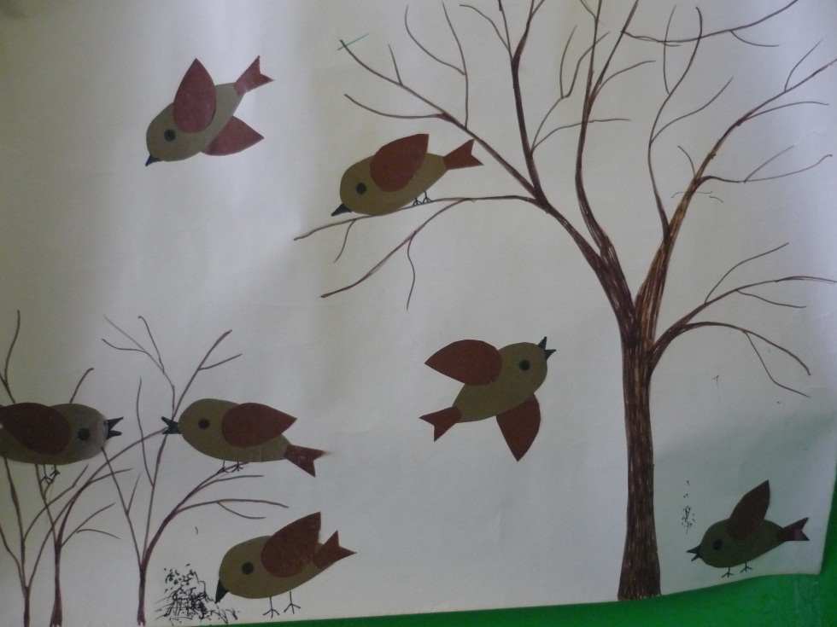
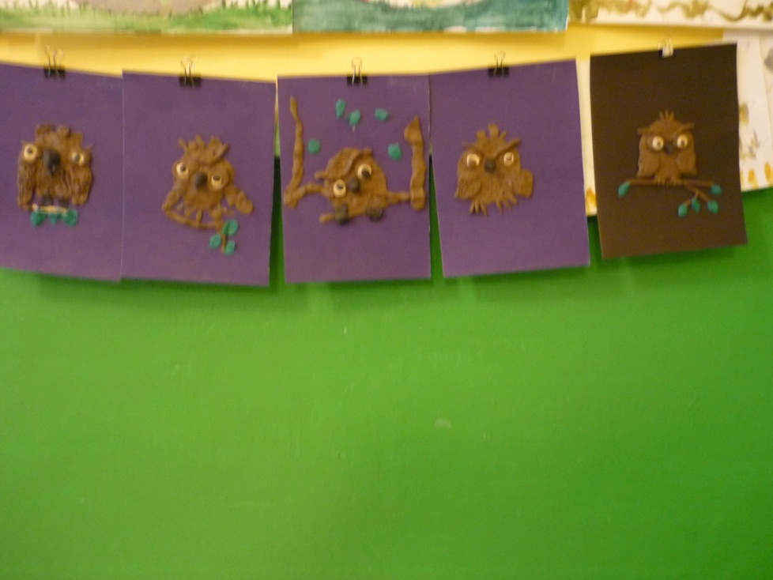
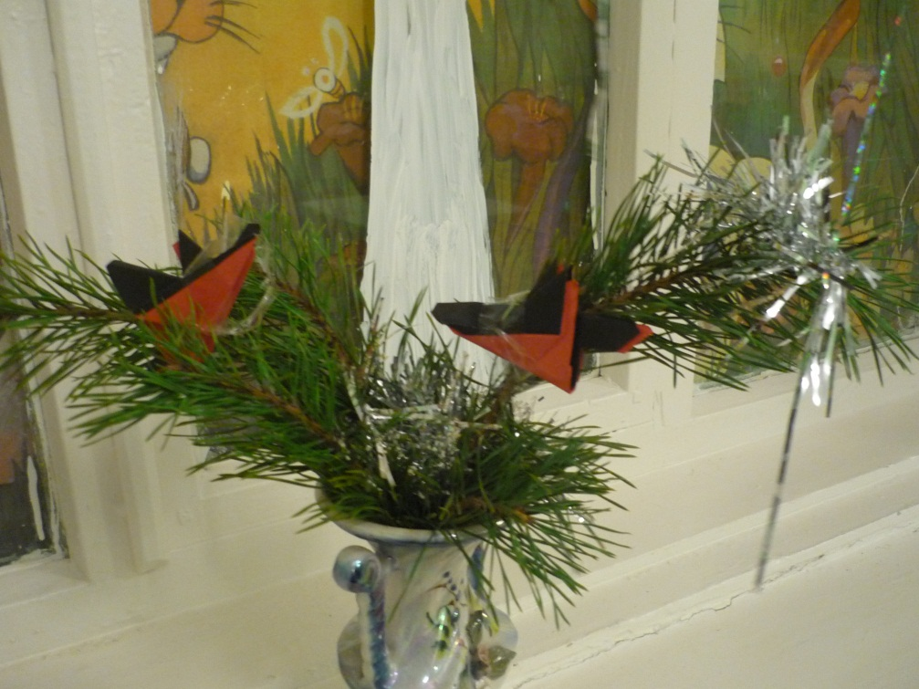
«Художественная творческая деятельность».

Slide 18
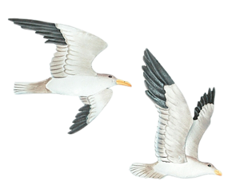
Обобщающий этап

Slide 19
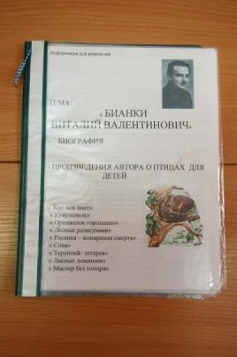
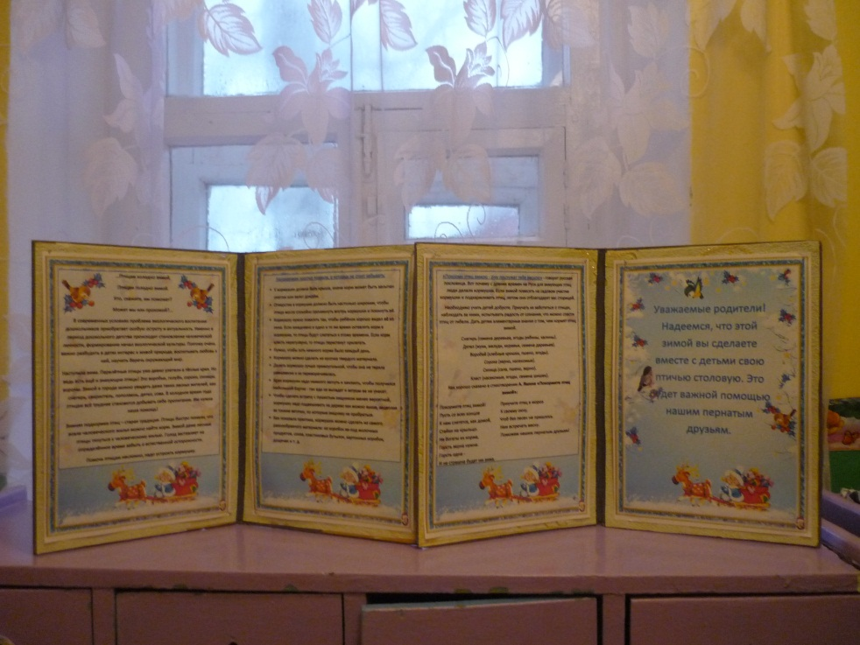
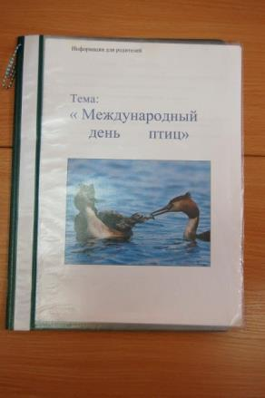
Оформление информационных папок о птицах

Slide 20
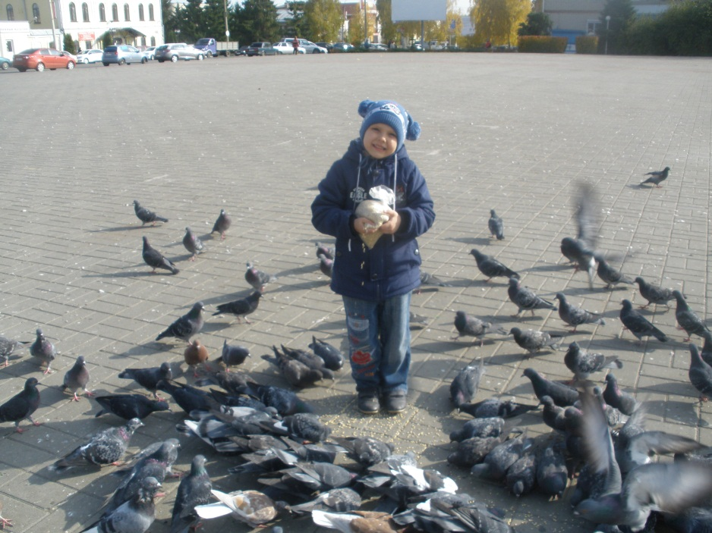
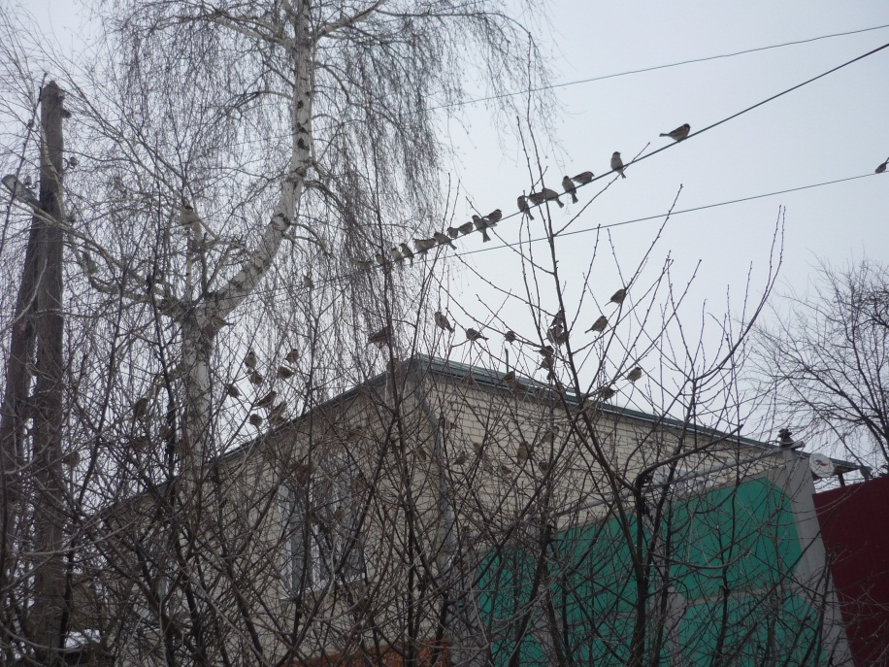
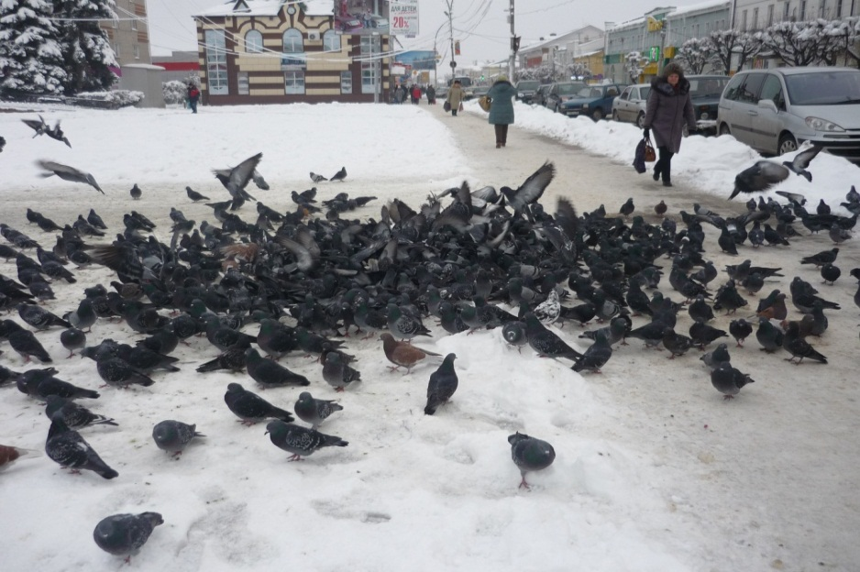
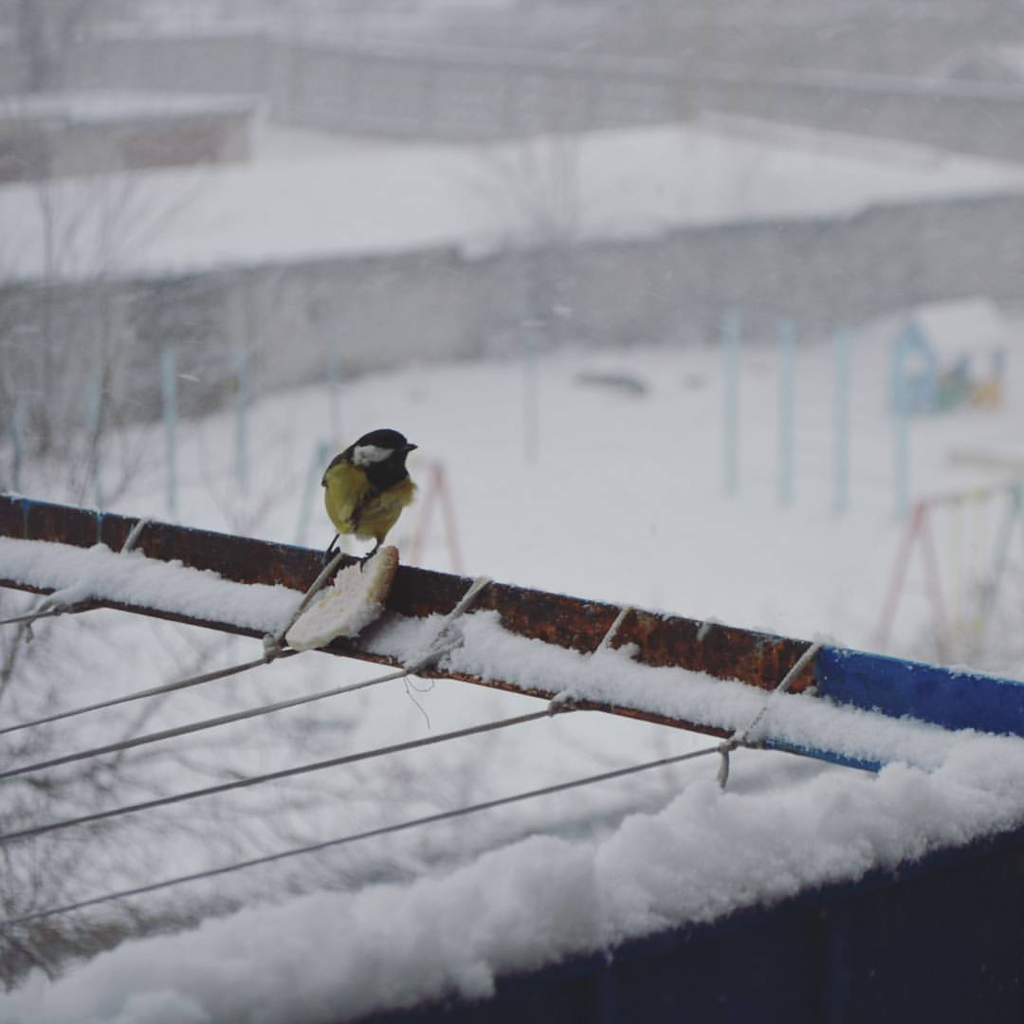
Фотовыставка родительских работ «Птицы вокруг нас»

Slide 21
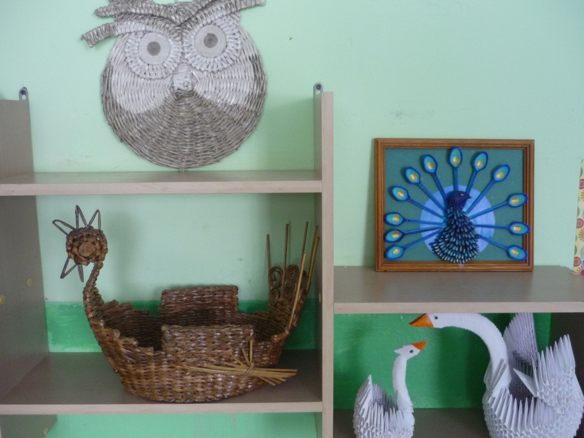
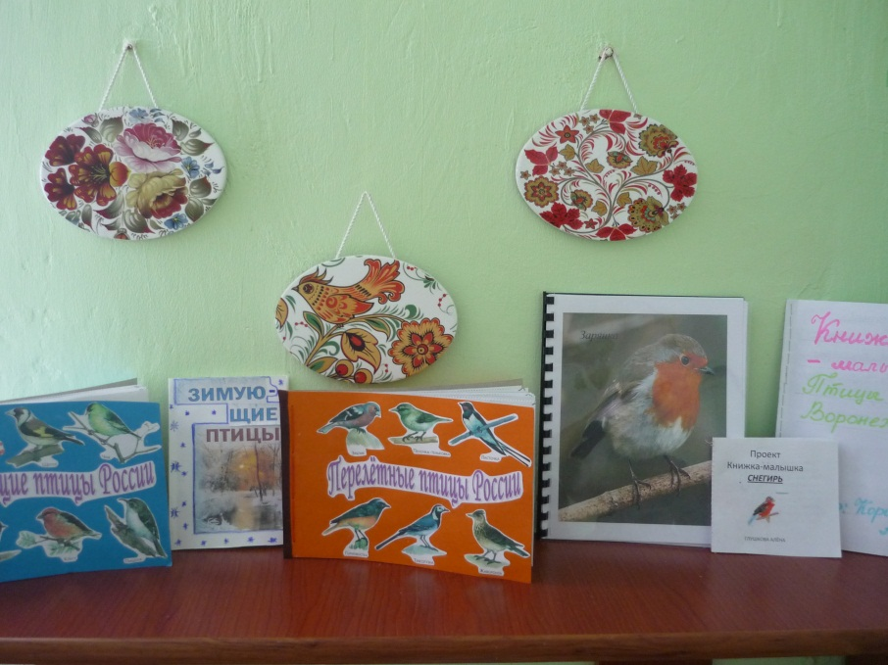
Книжки-малышки о птицах
Мини-музей «Птицы»

Slide 22
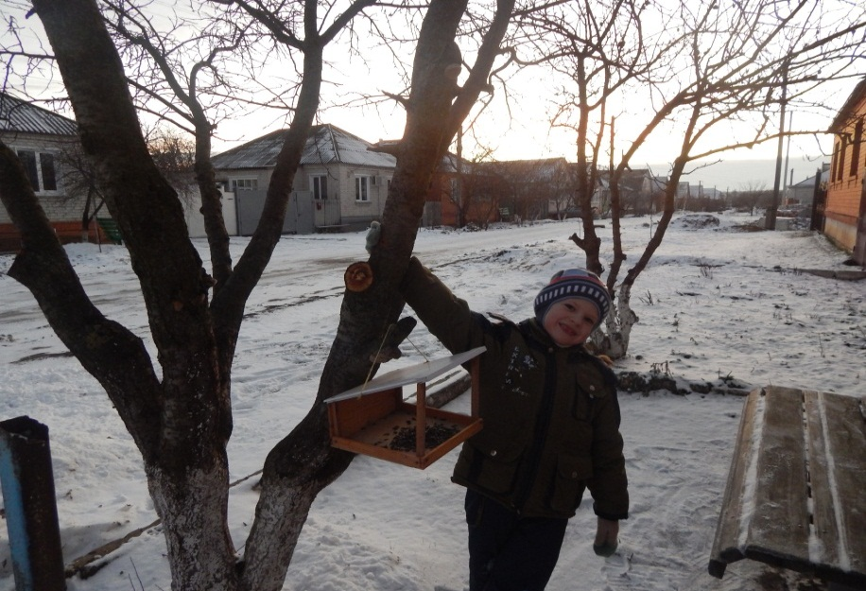
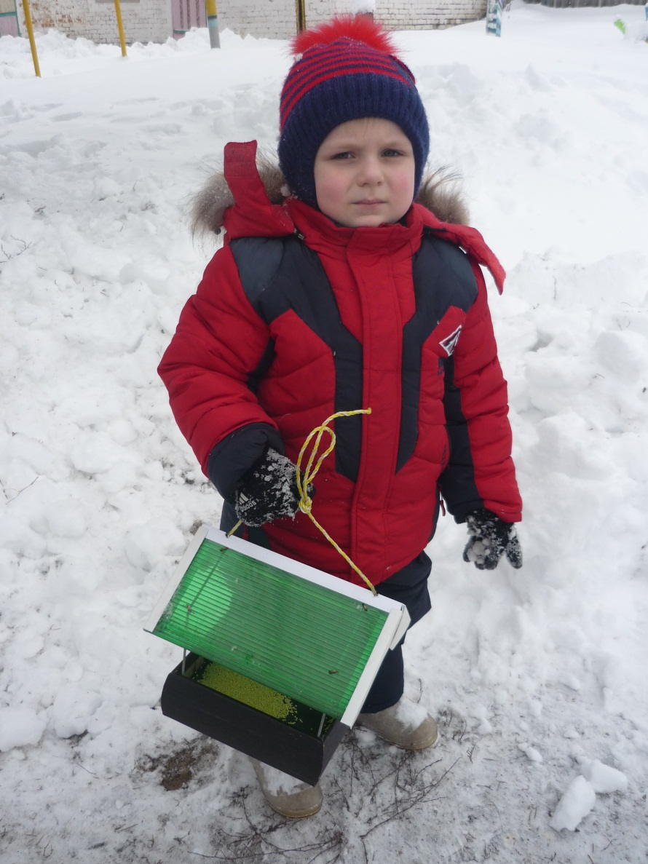
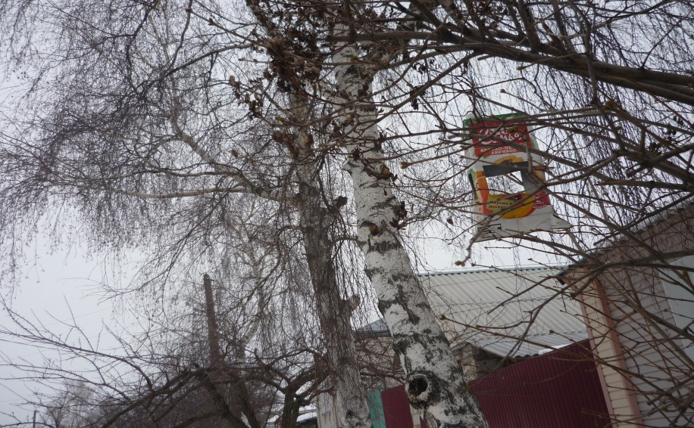
Изготовление кормушек для птиц

Slide 23
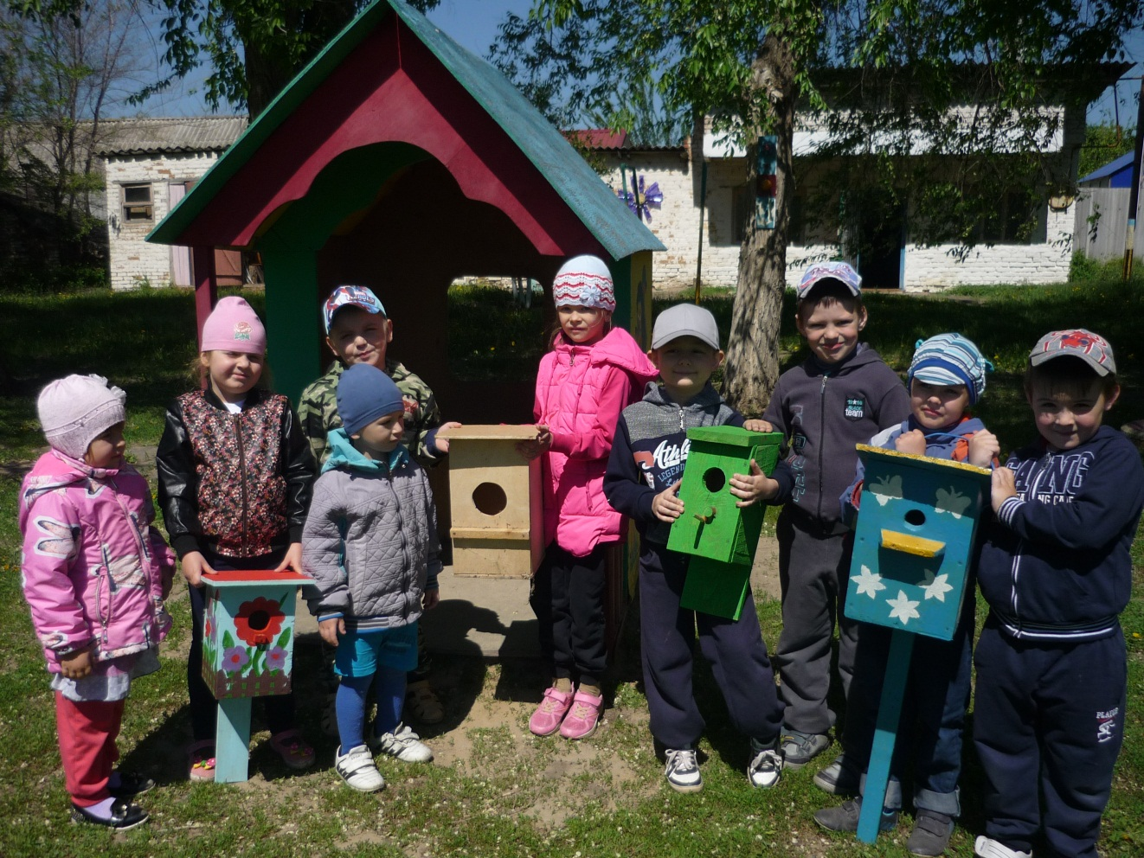
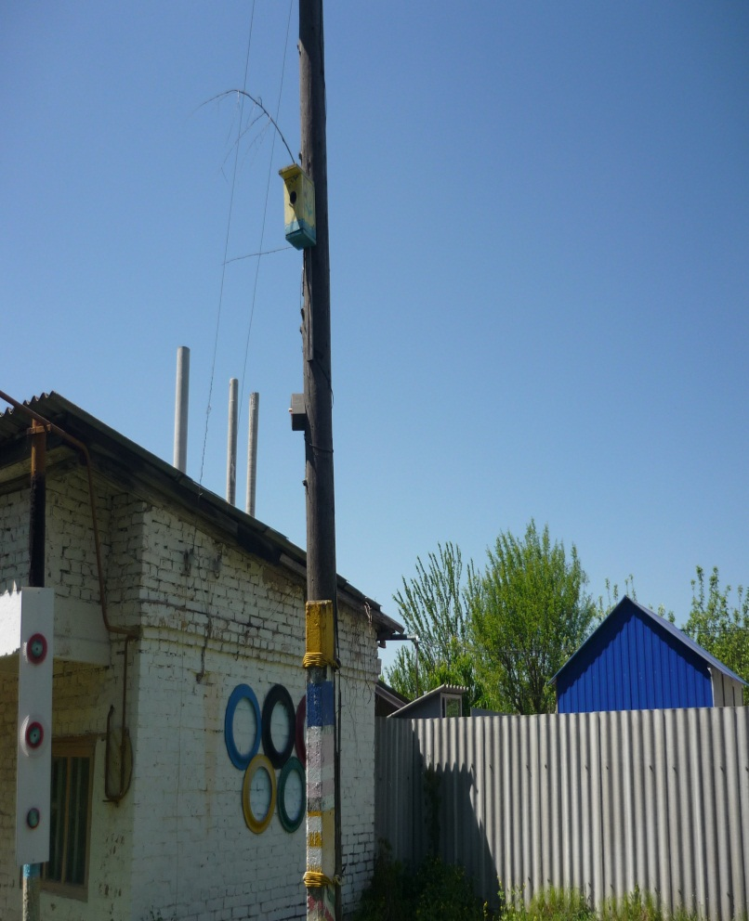
Изготовление скворечников

Slide 24
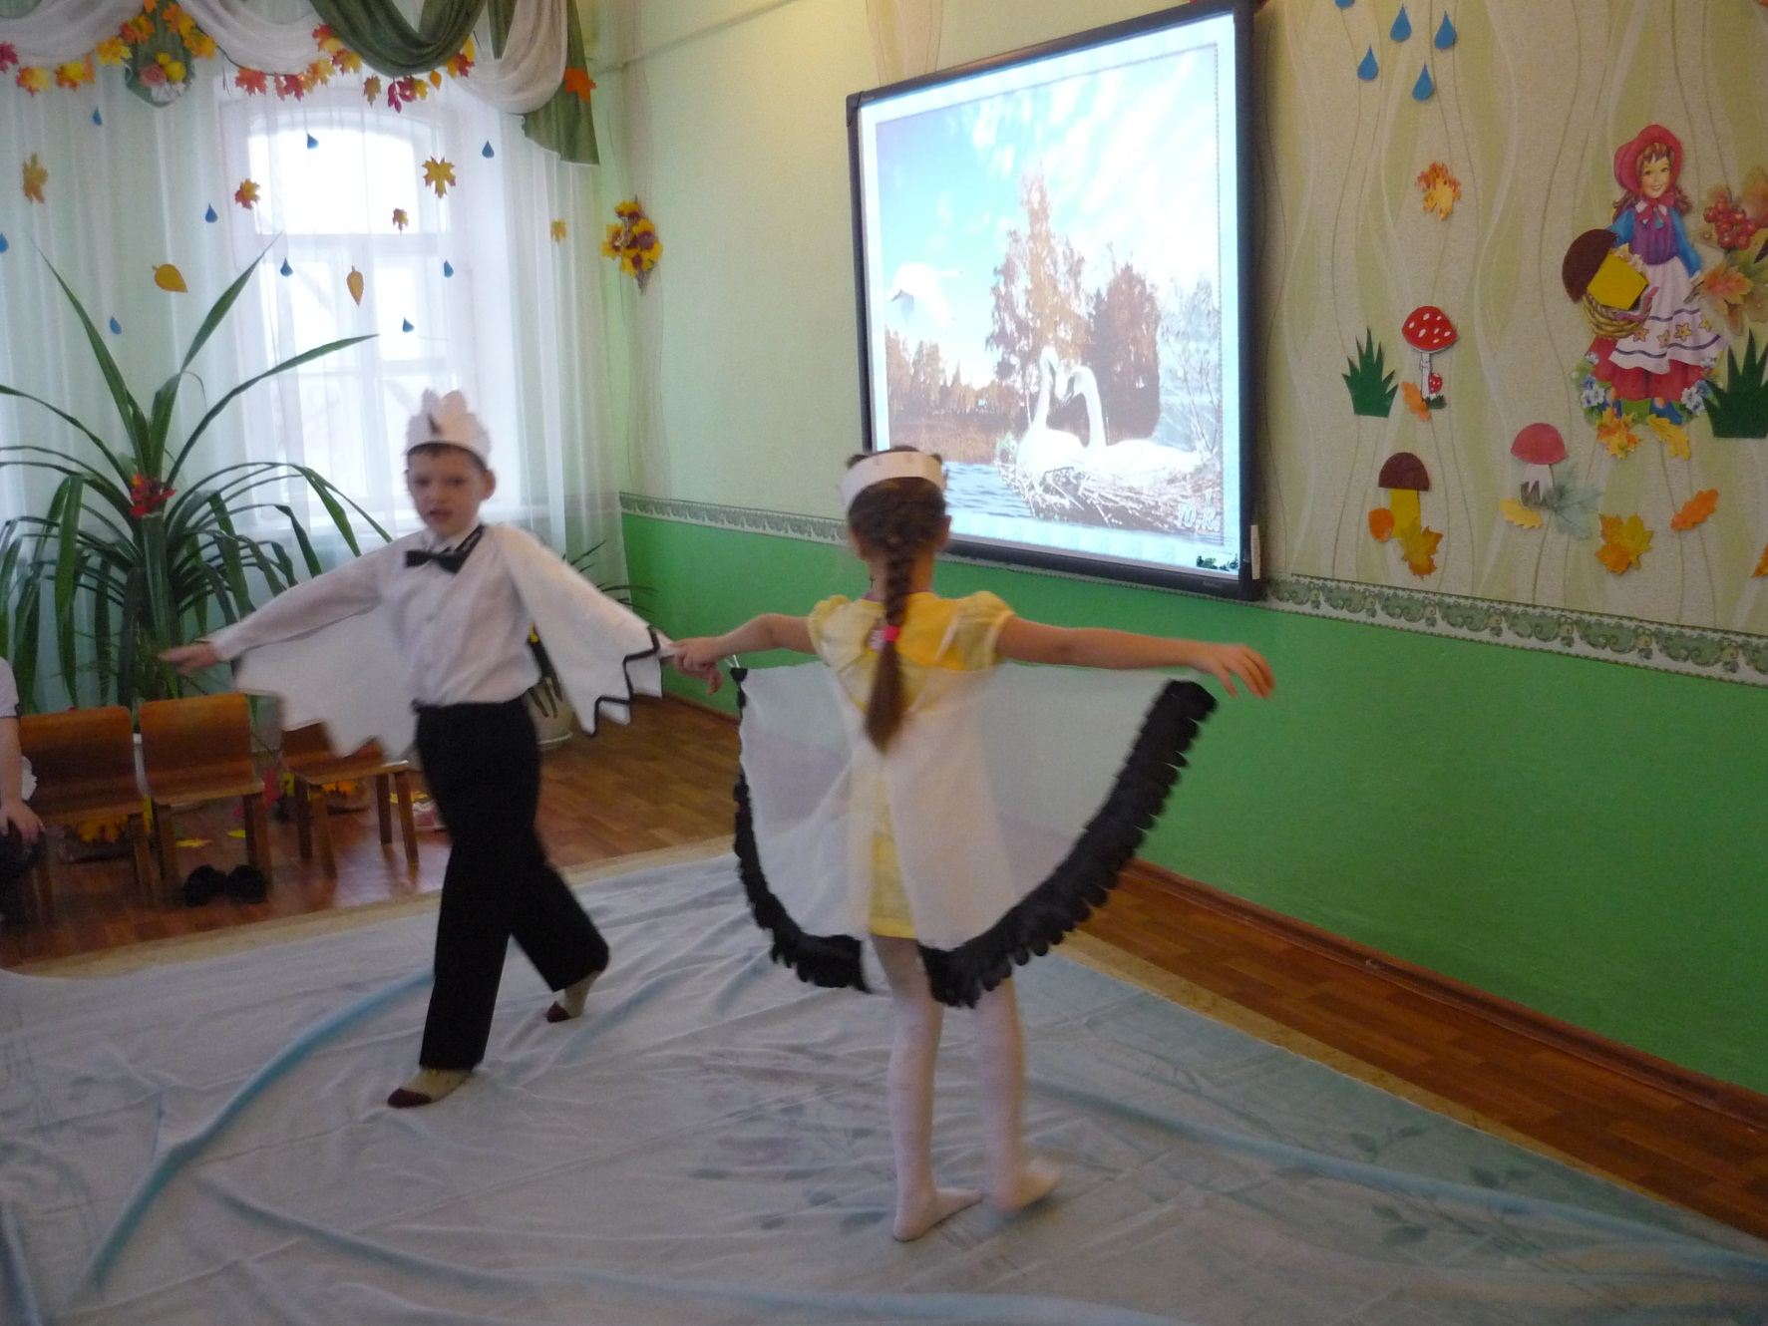
Развлечение «Синичкин день»

Slide 25
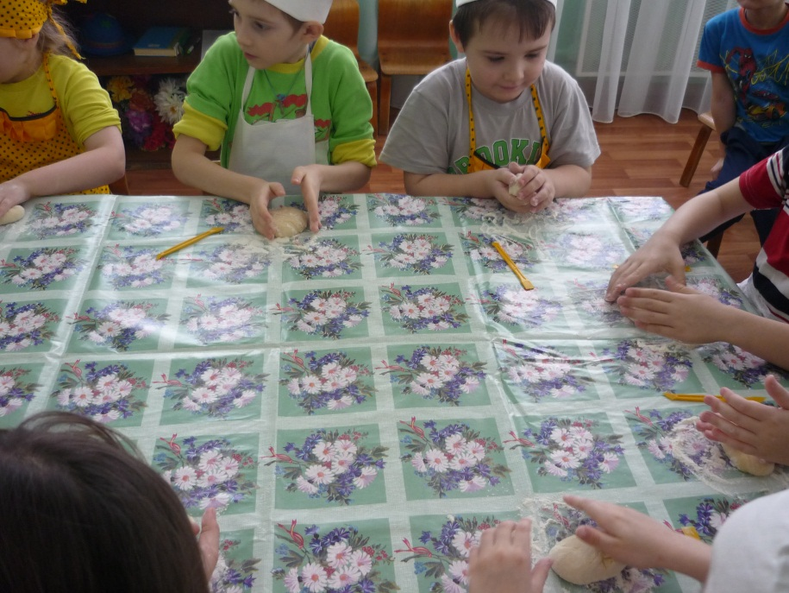
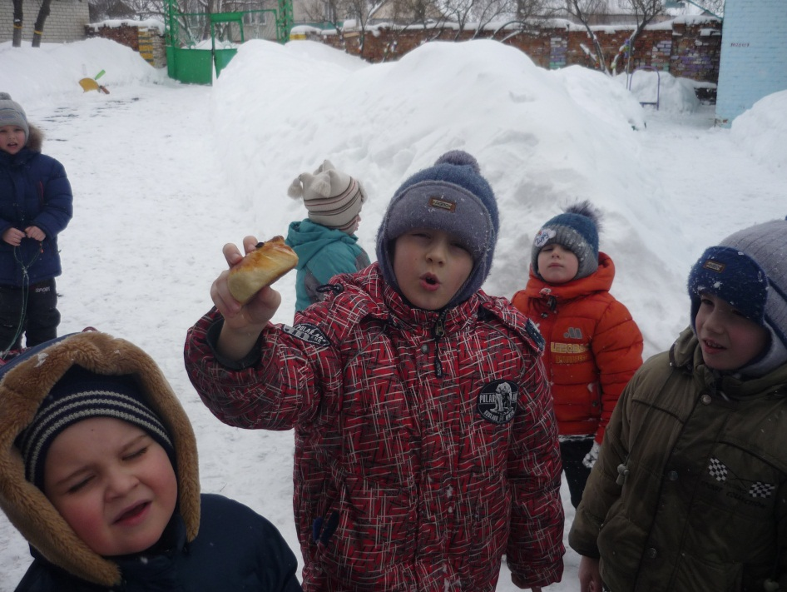
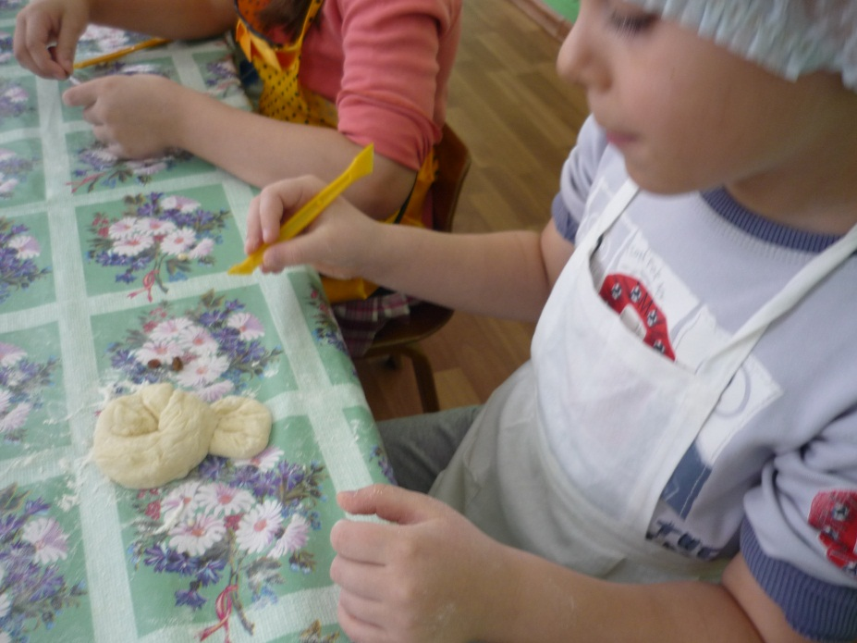
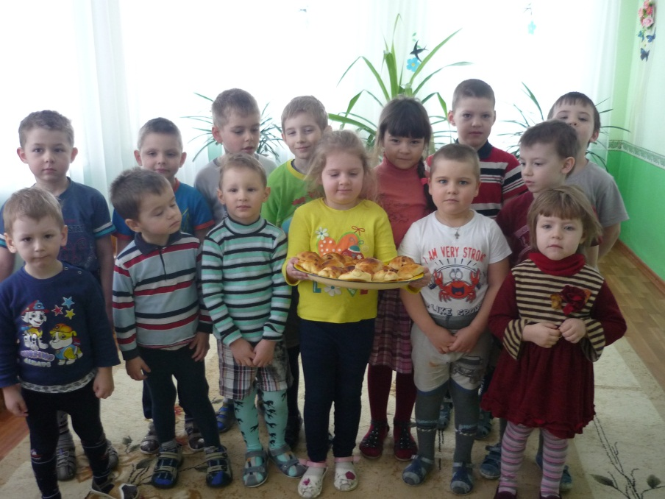
Мастер-класс «Жаворонки прилетите».

Slide 26
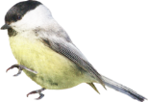
Результаты:
У детей сформировались :
-Знания о жизни перелетных и оседлых птиц.
-Сознание важности природоохранных мероприятий.
-Навыки правильного поведения в природной среде.
-Эмоциональное отношение к миру природы.
-Чувство милосердия и гуманного отношения к живой природе.

